Slide 1
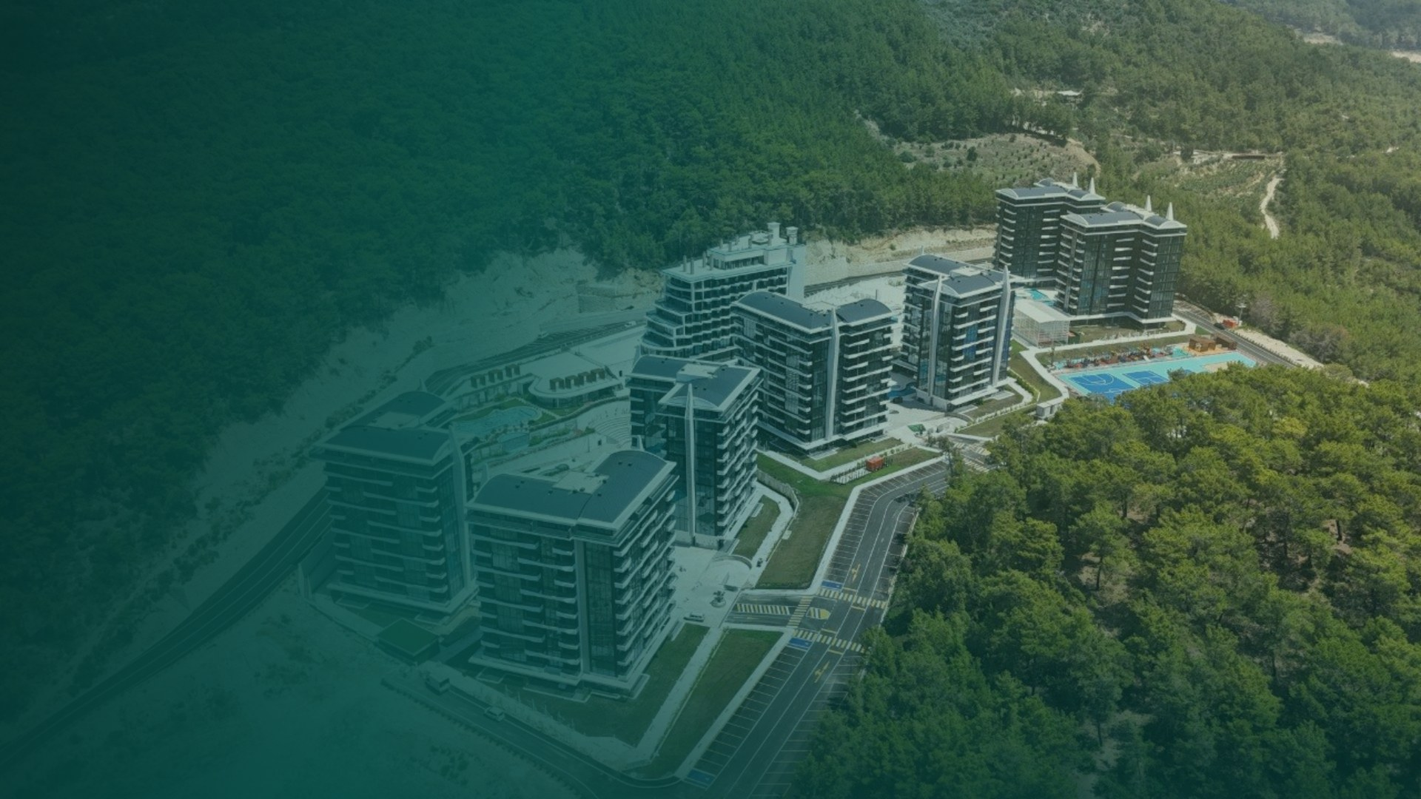


1Çatı
ERP-система для управления недвижимостью и риэлторской деятельности · реализовано компанией WAMOCON GmbH
ТЕХНИЧЕСКОЕ ЗАДАНИЕ И ОПИСАНИЕ УСЛУГ
Единая платформа для управления всем вашим недвижимым имуществом
Централизованная многоязычная платформа New Level Premium - портфель объектов, собственники и арендаторы, финансы, обслуживание, бронирование, документы, коммуникация и отчетность в одной системе.
ЗАКАЗЧИК
Ataberk Estate, Турция
ОБЪЕКТ
New Level Premium, Авсаллар/Алания
РЕАЛИЗАЦИЯ
WAMOCON GmbH
ПЛАТФОРМА
1Çatı ERP · Демонстрационный стенд
ДОКУМЕНТ
Версия для клиента
ДАТА
7 июля 2026 г.
Конфиденциально - предназначено исключительно для компании Ataberk Estate.

Slide 2
ОБЗОР
Содержание презентации
01 Краткое изложение
07 Сопоставление ваших требований
02 Рыночная конъюнктура и сроки
08 Демонстрация - цель и объем
03 Конкуренция и позиционирование
09 Следующие шаги
04 Целевая аудитория
10 План внедрения и график
05 Преимущества для Ataberk Estate
11 Возможности и предпосылки
06 Функциональные возможности - что предлагает 1Çatı
Как читать эту презентацию. 1Çatı представлено в виде полностью работоспособной демонстрационной среды. Каждая функция помечена статусом - таким образом, ясно, что доступно уже сегодня, а что будет включено для продуктивной эксплуатации.
1Çatı - ERP-система для управления недвижимостью и риэлторской деятельности · WAMOCON GmbH для Ataberk Estate · Конфиденциально
1

Slide 3
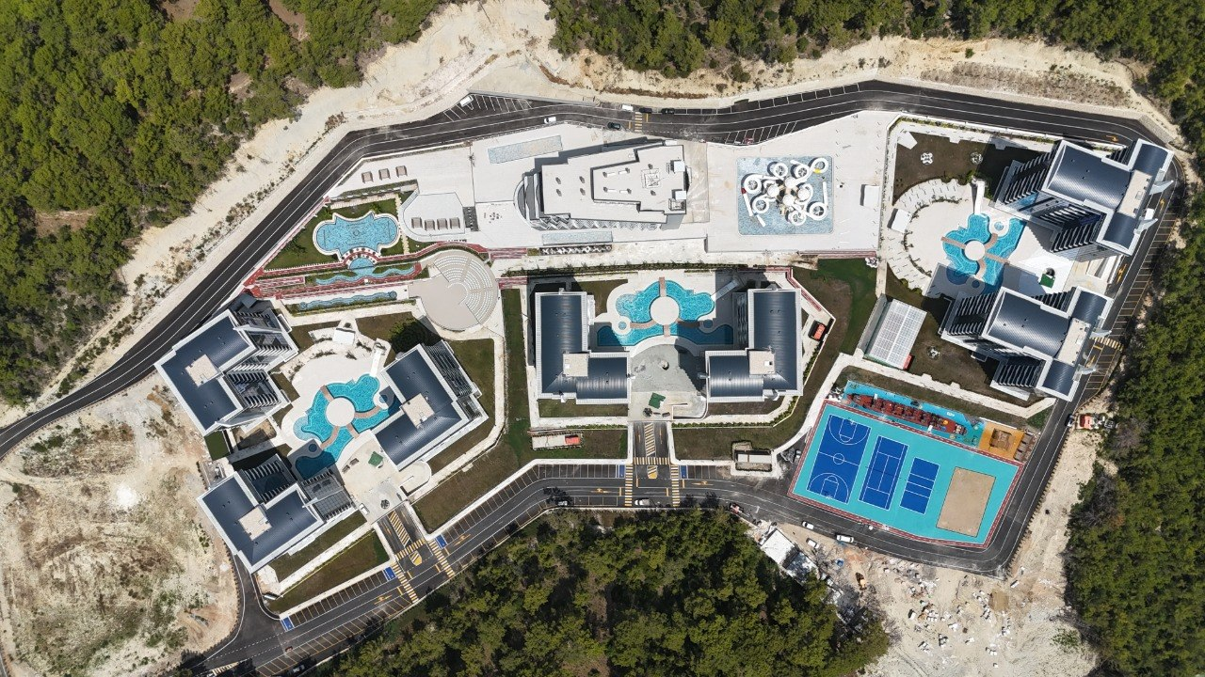
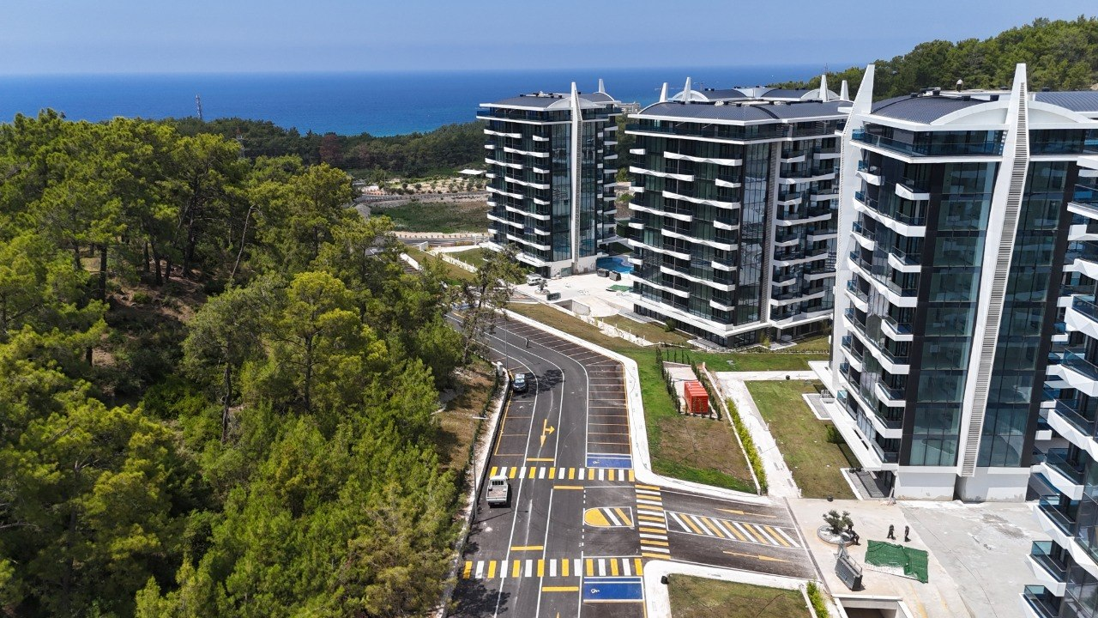
ОБЪЕКТ-ЭТАЛОН
New Level Premium - Авсаллар / Алания
Проект нового строительства, включающий 769 жилых единиц, расположенный на лесистом склоне с видом на море - это эталонный объект, для которого была разработана система 1Çatı.
Комплекс с высоты птичьего полёта - планировка блоков, бассейны и спортивные сооружения.
Вид сбоку с видом на море - жилые башни среди соснового леса.
769 жилых единиц. Для этого портфеля 1Çatı объединяет на одной платформе продажи, работу с собственниками и арендаторами, финансы, обслуживание и коммуникацию.
1Çatı - ERP-система для управления недвижимостью и риэлторского бизнеса · WAMOCON GmbH для Ataberk Estate · Конфиденциально
2

Slide 4
ГЛАВА 01
Краткое содержание
1Çatı («Одна крыша») объединяет всю деятельность компании Ataberk Estate в сфере недвижимости в одном месте - проект разработан для комплекса New Level Premium в Авсалларе (Алания), насчитывающего 769 жилых единиц. Прежняя система координации с использованием таблиц Excel, WhatsApp и очных согласований заменяется ролевой операционной системой на четырёх языках (турецкий, английский, немецкий, русский) для владельцев, арендаторов, персонала, бухгалтерии и руководства.
769
4
6
13
жилых единиц в эталонном объекте
языка (TR · EN · DE · RU)
Роли с тонко дифференцированными правами
Рабочих областей на портале
Основная идея 1Çatı. Важные операции - платежи, блокировка доступа, возмещения - никогда не выполняются системой самостоятельно. Они подготавливаются, документируются и передаются уполномоченному лицу для утверждения. Таким образом, каждое решение, касающееся финансов и безопасности, остается прозрачным и находится в руках человека - это ключевая черта, вызывающая доверие к платформе.
1Çatı - ERP-система для управления недвижимостью и риэлторской деятельности · WAMOCON GmbH для Ataberk Estate · Конфиденциально
3

Slide 5
ГЛАВА 01 · РЕЗЮМЕ ДЛЯ РУКОВОДСТВА
Что имеется на сегодняшний день - и что это означает
Что имеется на сегодняшний день
Платформа завершена в виде демонстрационной среды, готовой к полноценному использованию, и охватывает всю основу эксплуатации:
• Доступ и роли
• Управление портфелем и квартирами
• Финансы и взносы
• Услуги и задачи
• Бронирование, документы, коммуникация
• Отчеты и интерактивная панель управления
• Общедоступный премиум-раздел нового уровня (регистрация, канал обратной связи, QR-плакаты, ИИ-консьерж)
Что это значит для Ataberk Estate
Вы можете уже сегодня ознакомиться со всем набором функций, протестировать их и оценить - в любых ролях и на всех четырёх языках.
Переход к полноценной эксплуатации в режиме реального времени требует получения ряда четко определенных разрешений - реальных данных клиентов, подключения к платежным системам и банкам, юридических подтверждений и проведения приемочных испытаний. Все эти требования прозрачно изложены в главах 9 и 11 и находятся в вашей компетенции или в компетенции соответствующих специализированных партнеров.
1Çatı - ERP-система для управления недвижимостью и риэлторской деятельности · WAMOCON GmbH для Ataberk Estate · Конфиденциально
4

Slide 6
ГЛАВА 02
Рыночная конъюнктура и выбор момента
Две противоположные рыночные тенденции объясняют, почему дальнейшее развитие 1Çatı именно сейчас является стратегически целесообразным.
Рынок зарубежной недвижимости сокращается - но Алания сохраняет лидерство
В 2025 году по всей стране иностранцам было продано всего около 21 500 квартир - это самый низкий показатель за последние девять лет. Что касается российских покупателей, то в Алании их число сократилось с 6 640 (2022 г.) до 1 662 единиц (2025 г.). В то же время Алания уже четвертый год подряд остается самым популярным среди российских покупателей районом во всей Турции. На сокращающемся рынке операционное совершенство и цифровое доверие играют более важную роль в удержании клиентов, чем на растущем рынке.
-9,4 %
4
88,6 %
34 %
Продажи иностранцам в Турции в 2025 году по сравнению с предыдущим годом
года подряд: Алания № 1 (российские покупатели)
Использование WhatsApp в Турции
Использование ИИ среди управляющих недвижимостью (из 21 %)
Стратегическое следствие. Тот, кто удерживает существующих собственников и арендаторов за счет заметно более качественного управления, прозрачности и возможностей самообслуживания, относительно укрепляет свои позиции на рынке, где конкуренция становится всё более жесткой.
1Çatı - ERP-система для управления недвижимостью и риэлторской деятельности · WAMOCON GmbH для Ataberk Estate · Конфиденциально
5

Slide 7
ГЛАВА 02 · РЫНОЧНАЯ СРЕДА
ИИ как стандарт конкурентоспособности и цифровая доступность
ИИ становится стандартом
Активное использование ИИ среди управляющих недвижимостью за год выросло с 21 % до 34 %. Ведущие международные поставщики дооснастили свои системы ИИ-помощниками - при этом повсеместно руководствуясь принципом, что ответственные решения требуют проверки со стороны человека. Именно этот принцип заложен в основу 1Çatı.
Цифровая доступность
Международные владельцы и арендаторы отлично доступны в цифровом пространстве: 88,6 % используют WhatsApp, более 90 % - Интернет в Турции. Это способствует внедрению многоязычного веб-приложения, которое можно установить и запустить на любом устройстве без необходимости загрузки из магазина приложений.
Вывод. Сокращающийся рынок + растущее признание ИИ = идеальный момент для укрепления доверия и достижения операционного совершенства с помощью ИИ.
1Çatı - ERP-система для управления недвижимостью и риэлторского бизнеса · WAMOCON GmbH для Ataberk Estate · Конфиденциально
6

Slide 8
ГЛАВА 03
Конкуренция и позиционирование
На турецком рынке представлены уже устоявшиеся решения, однако ни одно из них не сочетает в себе четыре сильные стороны, которыми отличается 1Çatı.
Поставщики | Профиль | Возможности для 1Çatı
Apsiyon | Самый сильный местный авторитет, широкий набор функций, два ИИ-помощника в WhatsApp с 2024 года. | Отсутствие финансовой глубины, подтверждённой бухгалтерской отчётностью; 1Çatı вводит строгий контроль со стороны человека над всеми чувствительными действиями ИИ.
Senyonet / Yönetimcell | Надежные модули управления, ориентация на объекты и простота. | Отсутствуют задокументированные функции ИИ - есть потенциал для более глубокой структуры прав и прослеживаемости.
Aidatım / Siteplus | Гибрид «программное обеспечение плюс услуги» и поставщик услуг по управлению объектами. | Отсутствует единый портал самообслуживания в духе 1Çatı.
Новые решения с встроенным ИИ (Çardak, Odyosi) | Молодые турецкие конкуренты, ориентированные на ИИ в сфере предварительного бухгалтерского учета и анализа рисков. | Сигнал раннего предупреждения - подтверждает спрос именно на те функции, которые предусмотрены в дорожной карте 1Çatı.
1Çatı - ERP для управления недвижимостью и риэлторской деятельности · WAMOCON GmbH для Ataberk Estate · Конфиденциально
7

Slide 9
ГЛАВА 03 · КОНКУРЕНЦИЯ
Ниша на рынке, которую занимает 1Çatı
(a) Надежное финансовое управление
Бухгалтерский учет счетов и взносов, обеспечивающий финансовую устойчивость, с неизменными проводками.
(b) Структурированная служба поддержки
Система тикетов с четкими сроками обработки (SLA) и механизмом эскалации.
(c) Общедоступный канал
Канал регистрации и подачи заявок без необходимости создания учетной записи для конкретного проекта нового строительства.
(d) Контролируемый ИИ
ИИ, который, как правило, только рекомендует выполнение чувствительных действий, а не выполняет их самостоятельно.
Позиционирование. Ни один из исследованных турецких или международных поставщиков не объединяет эти четыре элемента в одном продукте. Apsiyon наиболее близок к этому, но не охватывает ни финансовую глубину, ни канал публичной регистрации. Именно эта комбинация - а не какая-то отдельная функция - и является позиционированием 1Çatı.
1Çatı - ERP-система для управления недвижимостью и риэлторской деятельности · WAMOCON GmbH для Ataberk Estate · Конфиденциально
8

Slide 10
ГЛАВА 04
Целевая аудитория
🌍 Международные владельцы и покупатели
Прежде всего из Германии, России, Украины и Ирана, которые владеют квартирой или приобретают её, но не проживают на месте постоянно и нуждаются в цифровом, многоязычном доступе к информации о платежах, услугах и документах.
🔑 Арендаторы
Получают через спонсируемую собственником модель доступа по времени ограниченный по сроку доступ к своей квартире - с четко очерченными правами.
🏢 Внутренняя эксплуатационная команда
Шесть ролей в Ataberk Estate: администрация, менеджеры объектов, бухгалтерия, выездная служба/технический персонал, служба безопасности, а также служба поддержки/внедрения - каждая из которых обладает именно теми правами, которые ей необходимы.
🤝 Поставщики услуг и заинтересованные лица
Поставщики услуг подключаются через службу поддержки; потенциальные покупатели и гости используют общедоступную зону без учетной записи (регистрации, авторизации).
Сознательно не охвачены: анонимный массовый рынок недвижимости за пределами конкретных объектов-эталонов, а также любой полностью автоматизированный процесс оплаты или доступа без утверждения со стороны человека.
1Çatı - ERP-система для управления недвижимостью и риэлторского бизнеса · WAMOCON GmbH для Ataberk Estate · Конфиденциально
9

Slide 11
ГЛАВА 05
Преимущества для поместья Атаберк
Единый источник достоверной информации
Единая база данных с ролевым доступом, вмещающая до 769 объектов, заменяет разрозненные списки в Excel и переписки в WhatsApp. Отделы продаж, портфеля, финансов и обслуживания работают с одним и тем же набором данных.
Прослеживаемость
Каждая важная операция регистрируется с указанием пользователя, роли, времени и причины - это укрепляет доверие со стороны владельцев и аудиторов.
Более низкий порог входа
Публичный раздел снижает барьер для международных собственников и арендаторов благодаря проверенному многоязычному доступу к регистрации - без необходимости создания учетной записи в системе.
Разгрузка благодаря ИИ
Уровень искусственного интеллекта снимает нагрузку с руководства и бухгалтерии в части рутинных запросов и определения приоритетов - при этом контроль над финансовыми решениями и доступом к данным остается в руках компании.
Стратегическая дополнительная выгода. Платформа построена таким образом, что её можно масштабировать на другие объекты и локации - это надёжная основа на случай, если компания Ataberk Estate захочет расширить цифровую деятельность за пределы New Level Premium.
1Çatı - ERP-система для управления недвижимостью · WAMOCON GmbH для Ataberk Estate · Конфиденциально
10

Slide 12

ГЛАВА 06
Функциональные возможности - что предлагает 1Çatı
Все разработанные функциональные области с указанием их текущего статуса. «Доступно» = полностью доступно для использования в демонстрационной версии; «Частично» = интерфейс готов, активный ввод данных/реализация последуют в рабочей версии.
1Çatı - ERP-система для управления недвижимостью и риэлторской деятельности · WAMOCON GmbH для Ataberk Estate · Конфиденциально
11

Slide 13
ГЛАВА 06 · ФУНКЦИОНАЛЬНЫЕ ВОЗМОЖНОСТИ
Доступ, роли и безопасность
Функция | Описание | Статус
Доступ на основе ролей | Шесть ролей с точно дифференцированными правами; каждая роль видит только те области, которые предназначены для её работы. | В работе
Двойная проверка доступа | Права обеспечиваются как в приложении, так и в базе данных - а не просто скрываются на поверхности. | В режиме реального времени
Полное ведение журнала | Действия, требующие особого внимания, фиксируются с указанием пользователя, роли, времени, причины и статуса в соответствии с требованиями к аудиту. | Доступно
Доступ к демо-версии в один клик | Доступ к презентации без пароля; в рабочей среде по умолчанию заблокирован. | Доступно
1Çatı - ERP-система для управления недвижимостью · WAMOCON GmbH для Ataberk Estate · Конфиденциально
12

Slide 14
ГЛАВА 06 · ФУНКЦИОНАЛЬНЫЕ ВОЗМОЖНОСТИ
Управление портфелем недвижимости и жильем
Функция | Описание | Статус
Матрица квартир (Daire Matrix) | Централизованный обзор всех объектов с указанием блока, номера, владельца, жильцов, цены, статуса задолженности, документов, статуса обслуживания и доступа - с возможностью поиска и фильтрации. | Доступно
Структура портфеля | Полная модель «Местоположение → Блок → Этаж → Квартира» с реальным набором данных по 769 единицам. | Доступно
Статус продажи и цены | Статус продажи, цена по прейскуранту и источник цены для каждой единицы - на основе фактического прейскуранта. | Доступно
Импорт и проверка данных | Проверка и отображение качества при импорте данных (строки, предупреждения, утверждение). | Частично
1Çatı - ERP-система для управления недвижимостью и риэлторской деятельности · WAMOCON GmbH для Ataberk Estate · Конфиденциально
13

Slide 15
ГЛАВА 06 · ФУНКЦИОНАЛЬНЫЕ ВОЗМОЖНОСТИ
Финансы и взносы
Функция | Описание | Статус
Обзор счетов и остатков | Непогашенные остатки, просроченные суммы, статус взносов и платежей по каждой единице и каждому лицу, с разбивкой по срокам задолженности. | Доступно
Неизменяемые проводки | Один раз занесенные финансовые записи больше нельзя изменить - это является важной мерой безопасности в бухгалтерском учете. | Доступно
Контроль платежей и залогов | Центр управления планами платежей, решениями о залогах и сверкой банковских выписок. | Частично
ограничения для должников | Выявление и рекомендация ограничений при наличии просроченной задолженности - с обязательным утверждением со стороны сотрудника. | Частично
Ввод новой проводки | Активное создание новых платежей/записей в системе. | В стадии подготовки
1Çatı - ERP-система для управления недвижимостью и риэлторской деятельности · WAMOCON GmbH для Ataberk Estate · Конфиденциально
14

Slide 16
ГЛАВА 06 · ФУНКЦИОНАЛЬНЫЕ ВОЗМОЖНОСТИ
Обслуживание, задачи и выездные работы
Функция | Описание | Статус
Каталог услуг | Услуги с указанием цены, сроков выполнения (SLA), политики в отношении задолженности и ответственной команды. | Доступно
Сервисные заявки и SLA | Обзор заявок по приоритету, статусу, SLA и ответственному лицу; создание новых заявок через очередь утверждения. | Доступно
Доска задач/полей | Задачи выездного обслуживания с временным интервалом, контрольным списком и степенью выполнения. | Частично
Фото- и видеодокументация | Загрузка фото- и видеодокументации по сервисным заказам выездными специалистами. | В стадии подготовки
1Çatı - ERP-система для управления недвижимостью и риэлторской деятельности · WAMOCON GmbH для Ataberk Estate · Конфиденциально
15

Slide 17
ГЛАВА 06 · ФУНКЦИОНАЛЬНЫЕ ВОЗМОЖНОСТИ
Бронирование и аренда
Функция | Описание | Статус
Обзор загрузки и бронирований | Бронирования с датами заезда/выезда, залогом, доступом и статусом уборки в одном обзоре. | Частично
Готовность к заселению и сдаче | Панель готовности (личность, оплата, уборка, доступ, приветствие) и задачи по выезду/сдаче объекта. | Частично
Создание нового бронирования | Создание нового бронирования в системе. | В стадии подготовки
1Çatı - ERP-система для управления недвижимостью и риэлторской деятельности · WAMOCON GmbH для Ataberk Estate · Конфиденциально
16

Slide 18
ГЛАВА 06 · ФУНКЦИОНАЛЬНЫЕ ВОЗМОЖНОСТИ
Связь и документы
Функция | Описание | Статус
Почтовый ящик | Обзор переписок по всем каналам (WhatsApp, портал, электронная почта, SMS) с учетом ролей, с библиотекой шаблонов на четырех языках. | Частично
Хранилище документов | Документы по подразделению/лицу/категории с указанием статуса, правил хранения и проверки прав доступа (в том числе TAPU, KYC, договоры). | Доступно
Безопасная загрузка документов | Загрузка с проверкой типа и размера, а также контрольной суммой; возможность активации хранения в рабочей среде после утверждения. | Частично
Отправка в режиме реального времени (SMS/электронная почта/push-уведомления) | Фактическая отправка сообщений через внешних провайдеров. | В стадии подготовки
1Çatı - ERP-система для управления недвижимостью и риэлторской деятельности · WAMOCON GmbH для Ataberk Estate · Конфиденциально
17

Slide 19
ГЛАВА 06 · ФУНКЦИОНАЛЬНЫЕ ВОЗМОЖНОСТИ
Отчёты, панель инструментов и соблюдение нормативных требований
Функция | Описание | Статус
Панель мониторинга в режиме реального времени | Ключевые показатели по единицам, непогашенной задолженности, заявкам и бронированиям с автоматическим обновлением (для администрации/руководства). | Доступно
Центр отчетности | Отчеты по управлению, финансам, обслуживанию и доступу с диаграммами и возможностью экспорта. | Доступно
Доступ и соответствие требованиям | Обзор объектов с ограниченным доступом, зон доступа и предварительная проверка соответствия покупателей для целей продаж. | Доступно
1Çatı - ERP-система для управления недвижимостью и риэлторской деятельности · WAMOCON GmbH для Ataberk Estate · Конфиденциально
18

Slide 20
ГЛАВА 06 · ФУНКЦИОНАЛЬНЫЕ ВОЗМОЖНОСТИ
New Level Premium - общедоступная зона
Функция | Описание | Статус
Публичная целевая страница | Многоязычная страница проекта, созданная в соответствии с проверенной маркетинговой методикой, которая побуждает заинтересованных пользователей пройти регистрацию. | Доступно
Регистрация без создания учетной записи | Подача заявки в качестве владельца, арендатора или сотрудника без создания учетной записи; внутренние роли надежно исключены. | Доступно
Публичный канал обращений | Любой человек может подать заявку без учетной записи - исключительно для отправки, без возврата внутренних данных. | Доступно
Плакат с QR-кодом на месте | Готовый к печати плакат с QR-кодом, который ведёт прямо к форме подачи заявки. | В режиме реального времени
Временный доступ для арендаторов | Спонсируемые владельцем приглашения на доступ с ограниченным сроком действия для арендаторов с определённым объёмом прав. | Частично
1Çatı - ERP-система для управления недвижимостью и риэлторского бизнеса · WAMOCON GmbH для Ataberk Estate · Конфиденциально
19

Slide 21
ГЛАВА 06 · ФУНКЦИОНАЛЬНЫЕ ВОЗМОЖНОСТИ
Помощники на базе ИИ
Функция | Описание | Статус
Внутренний рабочий помощник | Помощник в портале, работающий в зависимости от роли, предназначенный для создания сводок, определения приоритетов и подготовки черновых текстов - никогда не выполняет самостоятельно действия, связанные с конфиденциальной информацией. | Доступно
Публичный консьерж | Помощник на целевой странице, который сопровождает потенциальных клиентов и направляет их к регистрации; намеренно не имеет доступа к внутренним данным. | Доступно
Связь между обоими помощниками | Публичный консьерж передает в внутреннюю систему анонимизированные темы вопросов потенциальных клиентов. | Доступно
1Çatı - ERP-система для управления недвижимостью и риэлторской деятельности · WAMOCON GmbH для Ataberk Estate · Конфиденциально
20

Slide 22
ГЛАВА 06 · ФУНКЦИОНАЛЬНЫЕ ВОЗМОЖНОСТИ
Основы платформы
Функции | Описание | Статус
Многоязычность | Полностью на турецком, английском, немецком и русском языках - как в контенте, так и в интерфейсе. | В работе
Устанавливаемое веб-приложение (PWA) | Устанавливается на любое устройство без использования App Store; базовая структура работает даже при слабом подключении. | В режиме реального времени
Светлый/тёмный режим и дизайн в соответствии с фирменным стилем | Единый фирменный дизайн в ваших цветах с возможностью переключения между светлым и тёмным режимами на портале. | В режиме реального времени
Офлайн-рабочая область и push-уведомления | Офлайн-очередь для выездных сотрудников; эффективная офлайн-синхронизация и push-уведомления. | В стадии подготовки
1Çatı - ERP-система для управления недвижимостью и риэлторской деятельности · WAMOCON GmbH для Ataberk Estate · Конфиденциально
21

Slide 23
ГЛАВА 07
Сопоставление ваших требований (1/2)
Ваши требования | Статус | Примечание
Централизованная платформа для 769 квартир | Завершено | Реализовано с использованием реального набора эталонных данных.
Ядро: местоположение → блок → квартира, связи | Завершено | Полная модель данных с обеспечением безопасности данных и прав доступа.
Финансовый модуль (счета, остатки, расчеты, взыскание задолженности, залог) | Частично | Счета и остатки - полностью; функция активного ввода данных/автоматического зачета находится в стадии подготовки.
Операции (задачи, услуги, персонал) | Частично | Задачи и услуги доступны; управление складом было опциональным после MVP.
Пользовательские интерфейсы: веб-панель и мобильное приложение | Частично | Веб-панель доступна в полном объеме; мобильная версия представлена в виде устанавливаемого веб-приложения (PWA), а не в виде нативного приложения.
Шесть ролей пользователей с определёнными правами | Полностью | Реализовано и с более тонкой градацией, чем требовалось.
Базовые данные: квартира, пользователь, счёт, транзакция, услуга, задача, запись, залог | Полностью | Все модели данных присутствуют и отображаются в интерфейсе.
Финансовые правила (отказ в предоставлении услуги при задолженности, зачет арендной платы, блокировка/возврат залога) | Частично | Наличие функций распознавания и рекомендаций с возможностью утверждения; автоматическое выполнение находится в стадии подготовки.
Ограничения при наличии задолженности (блокировка списания/карты/услуги) | Частично | Рекомендации доступны; фактическое выполнение - после получения юридического разрешения.
Управление услугами: каталог и процесс | Частично | Каталог полностью готов; разрабатывается единый процесс оформления заказов.
1Çatı - ERP-система для управления недвижимостью и риэлторской деятельности · WAMOCON GmbH для Ataberk Estate · Конфиденциально
22

Slide 24
ГЛАВА 07
Сопоставление ваших требований (2/2)
Ваше требование | Статус | Примечание
Управление задачами (создание, назначение, SLA, фото- и видеоотчет) | Частично | Создание и SLA доступны; фото- и видеоотчеты находятся в стадии подготовки.
Аренда и бронирование (календарь, создание бронирования, контроль платежей) | Частично | Обзор и доски доступны; создание бронирования находится в стадии разработки.
Коммуникация (чат, командный чат, push-уведомления/электронная почта/SMS) | Частично | Полный интерфейс и шаблоны; отправка сообщений в режиме реального времени после одобрения провайдером.
Мобильное приложение (вход, баланс, оплата, чат, документы) | Частично | Доступно в виде устанавливаемого веб-приложения через браузер; функция push-уведомлений находится в стадии разработки.
Интеграции (оплата/банки, идентификация, доступ, камеры) | Частично | Подготовлен полный обзор поставщиков; подключение в режиме реального времени после выбора поставщика.
Обязательные сценарии (заявка на обслуживание, заселение, выселение, просрочка платежа) | Частично | Логика распознавания, авторизации и ведения журналов присутствует; внедрение находится в стадии подготовки.
Отчётность (финансы, задолженность, услуги, персонал, денежный поток) | Частично | Доступны отчеты по финансам, задолженностям и услугам; отчет по персоналу и ежедневный отчет по денежному потоку будут добавлены в ходе дальнейшего развития.
Панель инструментов (доходы, расходы, задолженность, задачи, KPI) | Частично | Данные по долгам, задачам и KPI доступны в режиме реального времени; показатели по доходам и расходам - в стадии разработки.
Системные требования (API-first, роли, ведение журналов, масштабируемость) | Полностью | Роли, безопасность данных и ведение журналов реализованы в соответствии с требованиями производственной среды.
MVP (ядро, финансы, услуги + задачи, простое мобильное приложение) | Частично | Все компоненты MVP присутствуют; отдельные функции ввода данных находятся в стадии доработки.
1Çatı - ERP-система для управления недвижимостью и риэлторской деятельности · WAMOCON GmbH для Ataberk Estate · Конфиденциально
23

Slide 25
ГЛАВА 07 · РЕГУЛИРОВКА
Повторяющийся паттерн - и почему это не недостаток
Отображение и рекомендация - да; автоматическое выполнение намеренно запускается только после утверждения. В отношении пунктов, помеченных как «Частично», действует тот же принцип: отображение и рекомендация присутствуют, а автоматическое выполнение (отражение в учете, блокировка, отправка, выставление счета) намеренно запускается только после утверждения. Это не случайный пробел, а последовательная реализация основного принципа «система готовит, человек принимает решение». Для работы в производственной среде эти этапы выполнения активируются целенаправленно и под контролем.
В режиме реального времени
может использоваться в течение длительного времени
Доступно
полностью работоспособен
Частично
Предварительный просмотр доступен, полная версия будет доступна позже
В стадии подготовки
Следующий этап развития
1Çatı - ERP-система для управления недвижимостью и риэлторской деятельности · WAMOCON GmbH для Ataberk Estate · Конфиденциально
24

Slide 26
ГЛАВА 08
Демонстрация - цель и объем
На данный момент создана полностью работоспособная демонстрационная среда - для вашей оценки, для презентаций заинтересованным сторонам и для получения первых отзывов от вашей команды.
Что демонстрирует демонстрационная версия
• Полный набор функций - с возможностью просмотра всех шести ролей и четырёх языков.
• Реалистичные примеры данных на основе реального портфеля из 769 единиц (прайс-лист, блочная структура).
• Общедоступный раздел с регистрацией, каналом обратной связи и QR-плакатом - без необходимости входа в систему.
• Оба ИИ-помощника в действии.
• Доступ в один клик без пароля для быстрых демонстраций.
Чего демонстрация пока сознательно не делает
• Не проводятся реальные платежи и не списываются средства со счетов.
• Реальные доступа не блокируются и не разблокируются.
• Сообщения клиентам фактически не отправляются.
• В органы власти не отправляются никакие уведомления.
• ИИ не принимает самостоятельных решений - он дает рекомендации и представляет их на утверждение.
1Çatı - ERP-система для управления недвижимостью и риэлторской деятельности · WAMOCON GmbH для Ataberk Estate · Конфиденциально
25

Slide 27
ГЛАВА 08 · ДЕМОНСТРАЦИЯ
Важно для любой презентации
Визуальное впечатление везде одинаково сильное - разницу определяет статус. Во время демонстрации каждый раздел выглядит одинаково убедительно: полностью оформленная страница выглядит идентично, независимо от того, содержатся ли за ней реальные данные в режиме реального времени или примерные данные. Именно поэтому индикатор статуса в главах 6 и 7 так важен - он гарантирует, что ожидания основаны на фактическом состоянии дел. Для перехода к работе в режиме реального времени необходимо выполнить шаги, описанные в главе 9.
1Çatı - ERP-система для управления недвижимостью и риэлторской деятельности · WAMOCON GmbH для Ataberk Estate · Конфиденциально
26

Slide 28
ГЛАВА 09
Следующие шаги (1/2)
Шаг 1 - Быстрый и заметный прогресс (без зависимости от внешних факторов)
Подключить несколько страниц анализа и обзора (матрица квартир, финансовый обзор, отчеты) к уже существующему подключению к данным в режиме реального времени. Техническая основа готова - речь идет о подключении, а не о новой разработке. Результат: заметно больше реальных данных в режиме реального времени при минимальных затратах.
Шаг 2 - Доработка основных функций для повседневной работы
• Создание резервирования/бронирования - запрашиваемая вами основная функция для сдачи жилья в аренду.
• Ввод финансовой проводки - защищенный уже имеющейся системой обеспечения неизменяемости.
• Фото- и видеодокументация по сервисным заказам, выполняемым выездными специалистами.
• Обзор обработки входящих регистраций и сообщений из общедоступной зоны, включая утверждение и преобразование в учетную запись или заявку.
1Çatı - ERP-система для управления недвижимостью и риэлторской деятельности · WAMOCON GmbH для Ataberk Estate · Конфиденциально
27

Slide 29
ГЛАВА 09 · СЛЕДУЮЩИЕ ШАГИ
Шаг 3 - Ваши одобрения и решения
Эти моменты не зависят от темпов разработки и должны быть запущены параллельно на раннем этапе:
Тема | Необходимое решение / одобрение
Производственная база данных и хостинг | Утверждение среды, региона, правил резервного копирования и бюджета для эксплуатации в производственной среде.
Подключение платежных систем и банков | Выбор поставщика или подтверждение рабочего процесса банковских переводов.
Каналы связи | Выбор провайдеров для SMS, электронной почты и push-уведомлений; верификация WhatsApp Business (срок ожидания 1–6 недель).
Система доступа | Оценка имеющегося оборудования на месте и правовые ограничения для действий, связанных с доступом.
Проверка личности | Выбор службы проверки для подтверждения личности при регистрации владельцев/арендаторов.
Юридические подтверждения | Экспертное одобрение в отношении ограничений, связанных с заемщиками, залогов и обязательств по уведомлению.
Приемочное тестирование (UAT) | Совместное тестирование с использованием реальных данных и формальная приемка перед запуском в эксплуатацию.
Рекомендация. Сначала выполнить шаг 1 (максимальный эффект, минимальные затраты); уделить приоритетное внимание регистрации бронирований; запустить шаг 3 независимо и параллельно.
1Çatı - ERP-система для управления недвижимостью и риэлторской деятельности · WAMOCON GmbH для Ataberk Estate · Конфиденциально
28

Slide 30
ГЛАВА 10
План реализации и график
Этап реализации | Содержание | Состояние
Основа (эксплуатация, финансы, обслуживание) | Доступ и роли, портфель, управление пользователями, финансы, контроль платежей и задолженности, каталог услуг, задачи/SLA. | Завершено (демо)
New Level Premium - общедоступная зона | Целевая страница, регистрация, канал обратной связи, проверка личности, временный доступ, общедоступный консьерж. | Завершено (демо)
Бронирование, коммуникация и документы | Бронирование/заселение/выезд, сообщения и шаблоны, управление документами. | Демо-версия доступна, в стадии доработки
Мобильное и устанавливаемое приложение | Устанавливаемое веб-приложение уже доступно; офлайн-синхронизация и push-уведомления находятся в стадии разработки. | Частично запущено
Внешние интеграции | Интеграция с платежными системами, банками, средствами связи и системами доступа. | Подготовлено, выбор поставщика открыт
Уровень «AI Premium» | Расширенная аналитика, прогнозы и шаблоны отчётов. | Доступен предварительный просмотр
Приемка и запуск | Проверка безопасности, приемочные испытания с использованием реальных данных, обучение, запуск в производственную эксплуатацию. | В планах
1Çatı - ERP-система для управления недвижимостью и риэлторской деятельности · WAMOCON GmbH для Ataberk Estate · Конфиденциально
29

Slide 31
ГЛАВА 10 · ПЛАН РЕАЛИЗАЦИИ
Реалистичная оценка
Работоспособная общая система - пока еще не готовый к производственному использованию конечный продукт. Текущий этап представляет собой работоспособную систему в целом, использующую реалистичные данные, предназначенную для вашей оценки, презентаций и первых отзывов. В частности, обработка платежей, контроль доступа, уведомление государственных органов и любые формы автоматизации с использованием искусственного интеллекта сознательно запускаются с человеческим утверждением или носят чисто рекомендательный характер и будут переведены в производственную эксплуатацию только после принятия решений, описанных в главе 9.
1Çatı - ERP-система для управления недвижимостью и риэлторской деятельности · WAMOCON GmbH для Ataberk Estate · Конфиденциально
30

Slide 32
ГЛАВА 11
Возможности
Уникальное положение на турецком рынке
Сочетание надежного финансового управления, структурированной службы поддержки и контролируемого ИИ не имеет прямых аналогов на турецком рынке.
Благоприятные условия благодаря широкому признанию ИИ
Быстро растущее признание ИИ сочетается с уже укоренившимся и вызывающим доверие принципом «решение принимает человек».
Ценность на сокращающемся рынке
Сокращающийся рынок повышает относительную ценность операционного совершенства в отношениях с существующими клиентами - именно на это и нацелена компания 1Çatı.
Переносимая модель
Канал публичной регистрации и подачи заявок представляет собой модель, которую можно повторно использовать для других строительных проектов и объектов.
Предпосылки для ввода в эксплуатацию. Требуются производственная среда данных, платежные/банковские реквизиты, поставщик услуг связи, система доступа, проверка личности, юридические подтверждения и совместное приемочное тестирование (подробности см. в главе 9). Ни один из этих пунктов не представляет собой технического риска - это четко определенные и поддающиеся планированию этапы согласования.
1Çatı - ERP-система для управления недвижимостью и риэлторской деятельности · WAMOCON GmbH для Ataberk Estate · Конфиденциально
31

Slide 33

Единая платформа для всего вашего бизнеса в сфере недвижимости.
Сегодня 1Çatı предоставляет полностью готовую к использованию операционную систему для New Level Premium, оформленную в соответствии с дизайном вашего бренда. Путь к запуску в эксплуатацию ясен, понятен и не таит в себе никаких скрытых сюрпризов.
WAMOCON GmbH · для Ataberk Estate · Конфиденциально · 7 июля 2026 г.

